Slide 1
9.3.1 功率放大电路的特殊问题
9.3.2 互补对称功率放大电路
9.3.3 复合互补对称电路
9.3.4单电源互补对称电路
9.3 功率放大电路

Slide 2
9.3.1 功率放大电路的特殊问题
9.3 功率放大电路
输出功率为主要技术指标。
晶体管起能量转换作用：
电源提供的直流电能转化为由信号控制的输出交变电能。
功率放大简称功放，
与电压放大电路相比较，主要考虑以下问题。

Slide 3
(1)输出大功率
输出功率是指受信号控制的输出交变电压和交变电流的乘积，即负载所得到的功率。
要求功放管输出大电流和电压。
功放管工作在接近极限状态，选择功放管要考虑极限参数。

Slide 4
⑵ 提高效率
功率放大电路的效率(Efficiency)是指负载得到的信号功率与电源供给的直流功率之比。
提高效率可以在相同输出功率的条件下，减小能量损耗，减小电源容量，降低成本。

Slide 5
⑶ 减小失真
原因：功率放大电路的工作电流和电压要超过特性曲线的线性范围，甚至接近于晶体管的饱和区和截止区。
造成非线性失真较严重，因此在使用中必须兼顾提高交流输出功率和减小非线性失真这两方面的指标。

Slide 6
⑷ 改善热稳定性
原因：集电结上损耗功率大，会引起功放管结温上升，可能会导致管子烧毁。
因此大功率管都要安装散热器，以便获得大的输出功率。
如何提高效率？

Slide 7
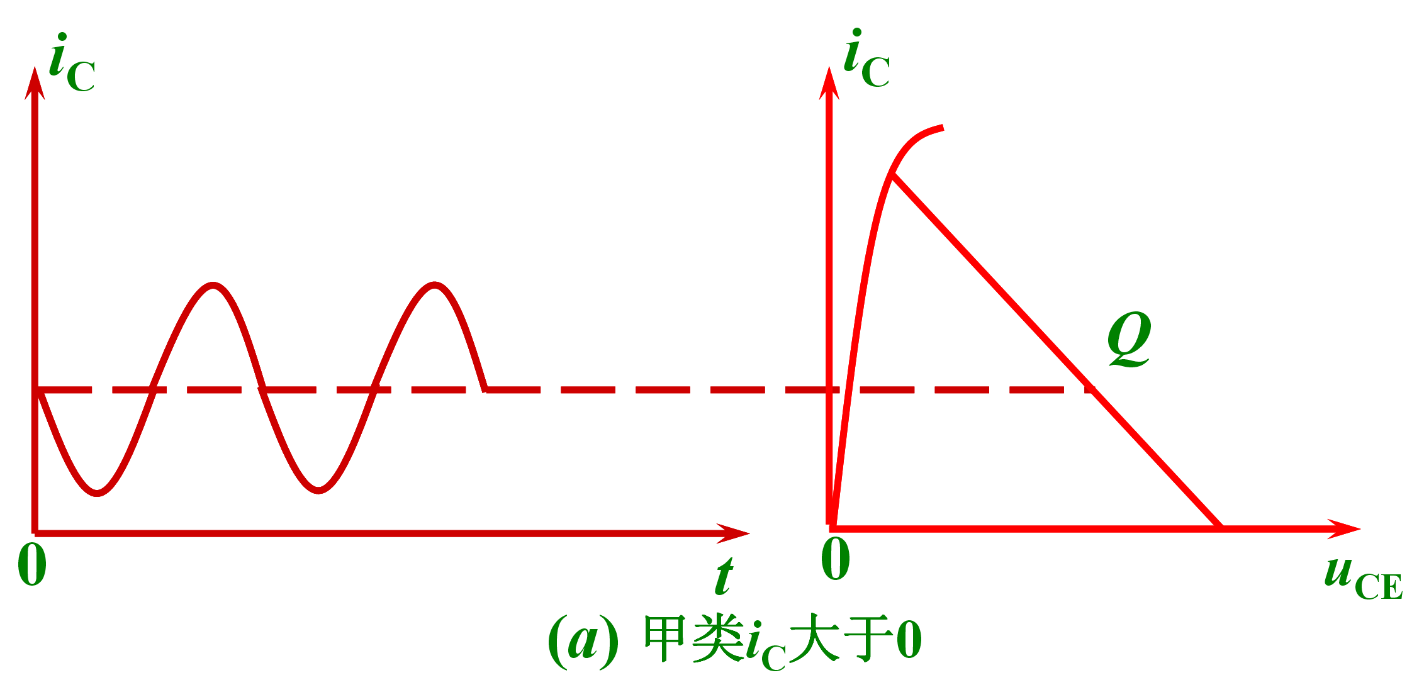
甲类工作状态
管子导通时间为一个周期。在单管放大电路中，为了得到不失真的输出波形，将静态工作点设置在合适位置。
静态时功耗大。

Slide 8
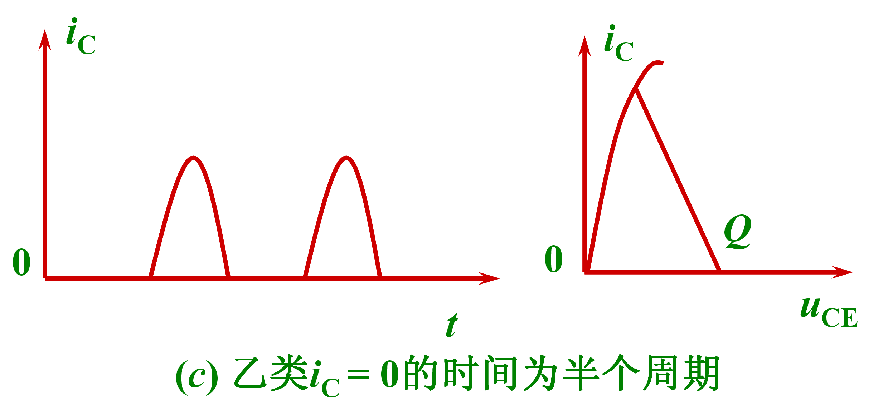
乙类工作状态
导通时间为半个周期。其工作点设置在截止区。
出现了严重的波形失真。

Slide 9
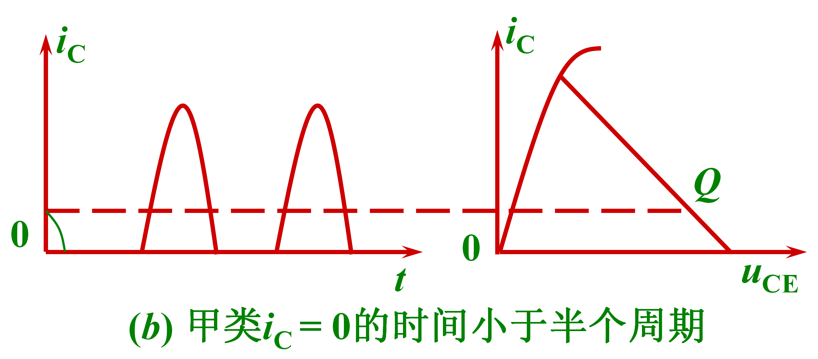
甲乙类工作状态
导通时间大于半个周期，小于一个周期。其工作点设置靠近截止区。
甲乙类放大，减小了静态功耗，但也出现了严重的波形失真。

Slide 10
功率放大器：希望输出功率大，电源功率消耗少，效率高。
甲乙类和乙类放大：减小了静态功耗，但都出现了严重的波形失真。
为了利用其效率高的优点，克服其削波失真的缺点，通常采用乙类互补对称放大电路。

Slide 11
1. 双电源互补对称电路
9.3.2 互补对称功率放大电路
双电源互补对称电路又称无输出电容电路，简称OCL(Output Capacitor Less) 电路。
⑴ 电路组成
+V_{CC}
静态
u_{i}
u_{o}
动态
i_{C1}
T₁
i_{o}
0
t
+
i_{C2}
+
0
t
u_{i}
R_{L}
u_{o}
T₂
_
_
-V_{CC}

Slide 12
交越失真
由于T₁、T₂管输入特性存在死区，所以输出波形在信号过零附近产生失真——交越失真。
原因：假设T₁、T₂的死区电压都是0.6V，那么在输入信号电压|U_{i}|≤0.6V期间，T₁和T₂截止，输出电压为零，得到如图所示失真了的波形，
u_{i}
u_{o}
0
0
t
t
图9.16 交越失真波形

Slide 13
消除交越失真的办法
+V_{CC}
让T₁和T₂在静态时就微导通。
为此在T₁和T₂的基极之间接入一个直流电压。
无论信号为正或为负，都至少有一个管子导通，交越失真也就不存在了。
R₁
T₁
D₁
D₂
+
R_{L}
u_{o}
T₂
_
+
u_{i}
R₃
_
-V_{CC}
图9.17 消除交越失真的电路

Slide 14
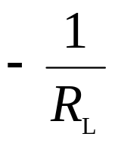
⑵ 分析计算
在对互补对称电路进行分析计算时。由于管子在大信号下工作，所以必须利用图解分析法进行分析。
① 输出功率
为了便于观察互补电路中的每个管子的电流电压波形，把T₂管特性曲线倒置于T₁管特性曲线的右下方，并令二者在U_{CEQ} = V_{CC}处对准，如图所示。
负载线通过Q点(U_{CE} =V_{CC}，i_{C}=0)，且斜率为 的直线。

Slide 15
i_{C1}
i_{C1}
T₁
N
-1/R_{L}
P
Q
2V_{CC}
0
π
t
0
T₁导通
V_{CC}
0
T₁截止
u_{CE1}
π
u_{ce2}
u_{CES}
u_{ce1}
2π
2V_{CC}
T₂截止
U_{cem}
T₂导通
0
π
2π
V_{CC}
u_{CE2}
Q
i_{C2}
-1/R_{L}
T₂
i_{C2}

Slide 16
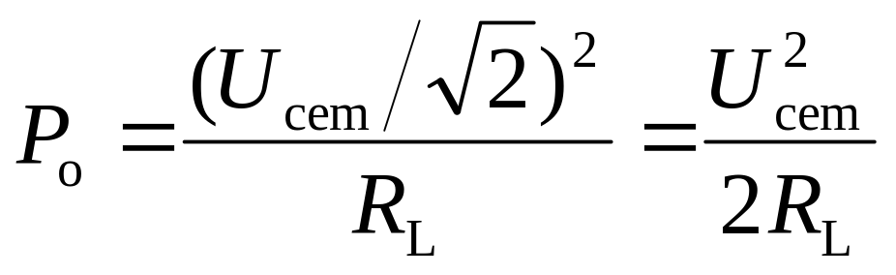
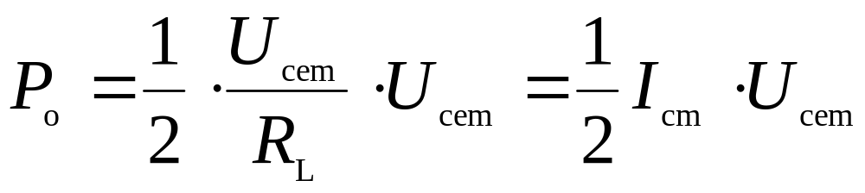
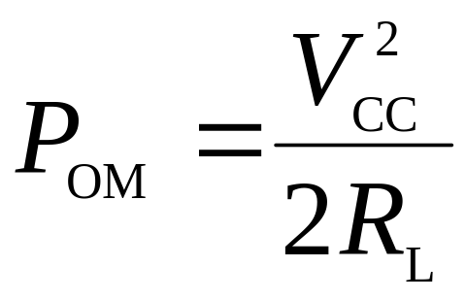
理想条件下的最大输出功率：R_{L}上最大的输出电压幅度U_{cem}=V_{CC}。在此理想条件下，最大输出功率为
输出功率P_{o}可以根据功率表达式P = U²/R（U是交流有效值）求得，即

Slide 17
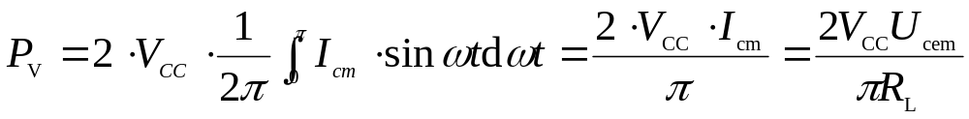
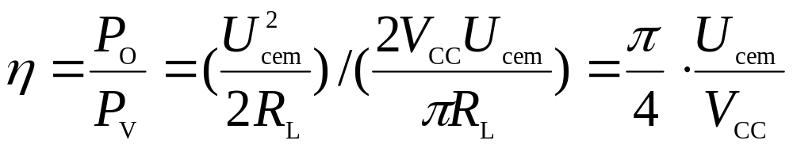
② 效率
η=P_{O}/P_{V}
由于每个电源只提供半个周期的电流，所以总电源功率P_{V}为

Slide 18
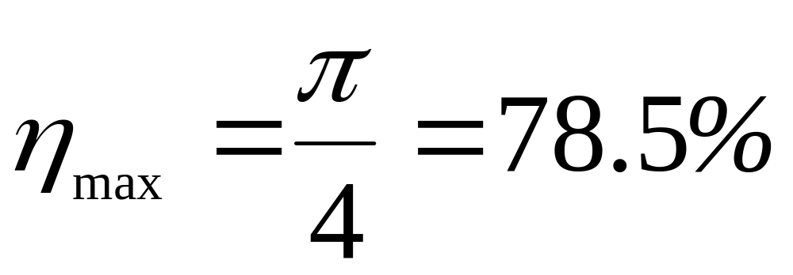
在理想情况下，U_{cem}=V_{CC}，则最大效率为：

Slide 19
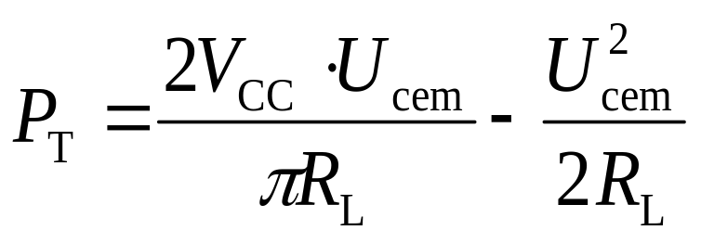
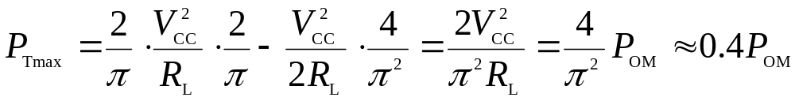
⑶ 功率管的选择
消耗在晶体管的功率P_{T}=P_{V}－P_{O}，由于P_{O}与P_{V}均与信号的幅值有关，故P_{T}也随之变化。
总管耗为0.4Pomax,每个管子的管耗约为0.2P_{Omax}，
当输出功率最大时，总管耗约为0.27P_{Omax}。

Slide 20
功率管的要求：
⑴每只功率管的最大管耗P_{CM}≥0.2P_{Omax}；
⑵功率管c-e极间的最大压降为2V_{CC}，所以应选|U_{(BR)CEO}|>2V_{CC}；
⑶功率管的最大集电极电流为V_{CC}/R_{L}，因此晶体管的I_{CM}不宜低于此值。

Slide 21
9.3.3. 复合互补对称电路
⑴ 复合管(Darlington Connection)
存在的问题：大功率输出极的工作电流大，而一般大功率管的电流放大系数都较小。
通常采用所谓“复合管”的办法来解决。
设有两只晶体管，把前一只管的集电极或发射极接到下一只管的基极，这种连接所形成的晶体管组合称为复合管。

Slide 22
2.复合互补对称电路
c
c
i_{C}≈β₁β₂i_{B}
i_{C}
b
T₁
b
i_{B}
T₂
i_{B}
i_{E}
i_{E}
e
(a) NPN型
e

Slide 23
2.复合互补对称电路
e
e
i_{E}≈β₁β₂i_{B}
b
i_{E}
T₁
b
i_{B}
T₂
i_{B}
i_{C}
i_{C}
c
c
(b) PNP型

Slide 24
2.复合互补对称电路
c
c
i_{C}≈β₁β₂i_{B}
b
i_{C}
T₁
b
i_{B}
T₂
i_{B}
i_{E}
i_{E}
(c) PNP型
e
e

Slide 25
2.复合互补对称电路
c
c
i_{C}≈β₁β₂i_{B}
i_{C}
T₂
b
b
T₁
i_{B}
i_{B}
i_{E}
i_{E}
e
e
(d) NPN型

Slide 26
复合管构成规则
2.复合互补对称电路
i_{B}向管内流的复合管等效为NPN管；
i_{B}向管外流的复合管等效为PNP管；
i_{B}的流向由T₁管的基极电流决定，即由T₁管的类型决定。
必须保证每只管各电极的电流都能顺着各个管的正常工作方向流动；否则将是错误的。

Slide 27
⑵ 准互补对称电路(Quasi Complementary Emitter Follower)
互补对称电路中，两个输出管是互补工作的，因而要求两管为不同类型，一个为NPN型，而另一个则为PNP型。
为了满足电路对称就要求两管特性一致。
这对NPN和PNP两种大功率管来说，一般是难以实现的，尤其是当一个是硅管另一个是锗管时，若要两管特性一致，最好使T₃和T₄是同一种型号的管子。

Slide 28
+V_{CC}
R_{b1}
T₁
+
R
T₃
NPN
u_{i}
D₁
R_{e1}
R_{e3}
-
D₂
+
R_{L}
u_{o}
T₂
T₄
-
PNP
R_{b2}
R_{c2}
R_{e4}
-V_{CC}
图9-19 准互补对称电路

Slide 29
9.3.4. 单电源互补对称电路
⑴ 电路组成
双电源互补对称电路，需要两个独立电源，这给使用上带来不方便。
所以实用上常采用单电源互补对称电路，如图6-9所示。它去掉了负电源，接入一个电容C，称为无输出变压器电路，简称OTL(Output Transformer Less)电路。V₁、V₂是为了克服交越失真而接入的正向偏置电源，在实际电路中可用两个二极管来代替。

Slide 30
i_{C1}
0
t
i_{C1}
+V_{CC}
T₁
u_{I}
u_{o}
NPN
t
V₁
1
+
-
V_{CC}
I
E
0
2
+
i_{o}
V₂
C
+
t
u_{i}
R_{L}
PNP
u_{o}
-
0
T₂
-
电容上具有的恒定电压V_{CC}/2，则可看作信号负半周时T₂管的直流电源。
i_{C2}
静态时使U_{E} =V_{CC}/2，I点电位U_{I}以V_{CC}/2为基准上下变化，T₁、T₂轮流导通，实现双向跟随。
电容充放电回路时间常数远大于信号周期，电容两端电压基本不变。
i_{C2}
动态时
0
t
图6-9 单电源互补对称原理电路

Slide 31
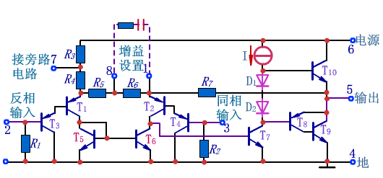
集成功率放大器简介
以LM368为例
T₁~T₄复合差动输入
T₅、T₆有源负载
T₇共射放大
T₈、 T₉、T₁₀和D₁、D₂互补对称输出

Slide 32
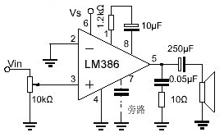
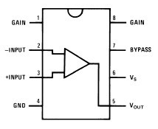
集成功率放大器简介

